Slide 1
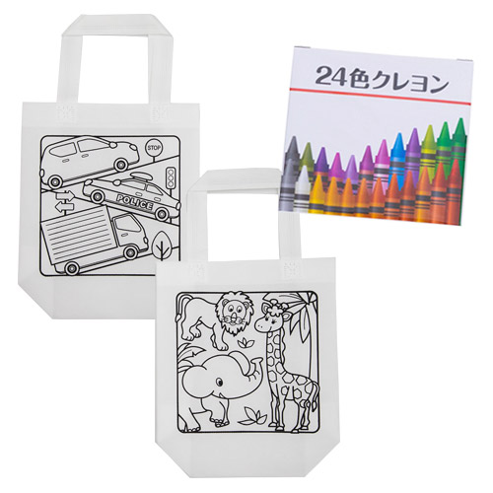
【提案書】
ぬりエコバックC(24色)
特徴
塗り絵ができるエコトートバッグと24色クレヨンがセットになりました。展示場やショールームでお子様にプレゼントして、塗り絵に集中している間に大人達はじっくりと商談を行えます。
納期
納期スペース
仕様
カラー展開：2色アソート(どうぶつ・くるま)
素材：不織布・パラフィン
サイズ：220×220×80mm
包装：ポリ袋入り,150×120×30mm
お見積
お見積りスペース

